Slide 1
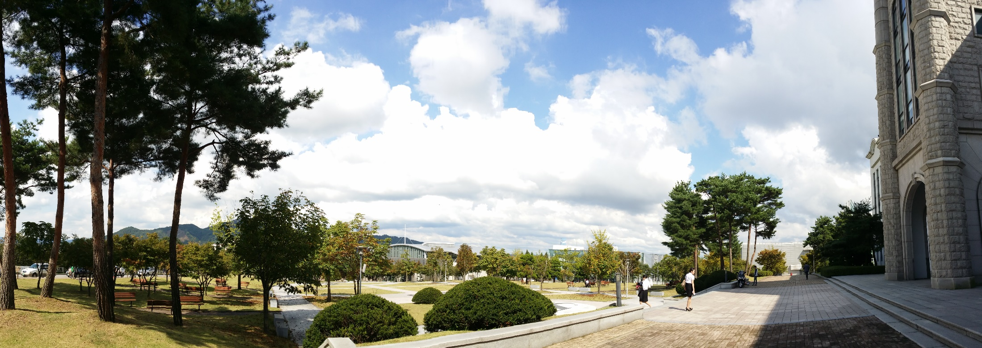
4강. LED 및 Buzzer 제어
두원공과대학교 컴퓨터공학과 2학년

Slide 2
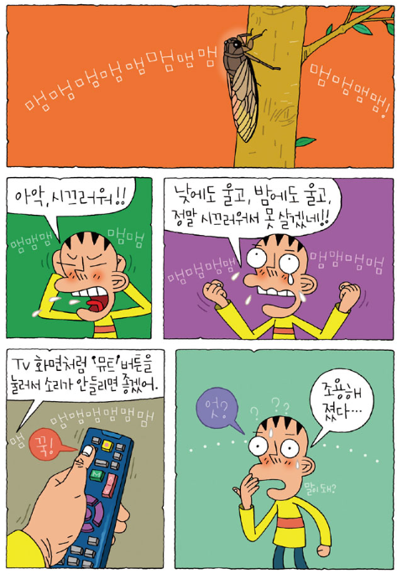
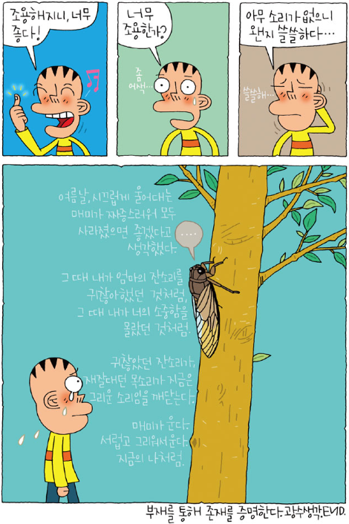
부재를 통해 존재를 증명한다.
→ 있을 때 잘해..

Slide 3

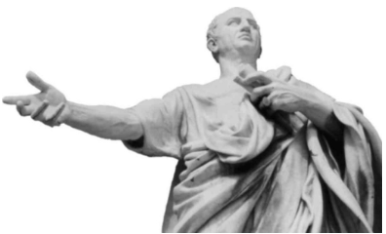
생각 더하기
키케로의 명언
나는 숨쉬는 동안 희망한다.
Dum spiro, spero.
​﻿
➔
삶이 있는 한, 희망은 있다.
Dum vita est, spes est.
<Marcus Tullius Cicero, BC 106-43>
로마의 정치인, 변호사, 라틴어 작가
1차 3두정치에서 反카이사르편에 섬
카이사르에게 사면 받은 이후 고전 라틴어 표현의 전형으로 평가받은 풍부한 작품들을 남김

Slide 4
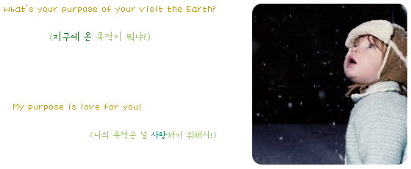
학습목표
본 강의를 이수하면 LED와 Buzzer를 제어할 수 있다.
Python 기본 명령어
LED 점멸 제어
LED 밝기 제어
Buzzer 제어

Slide 5
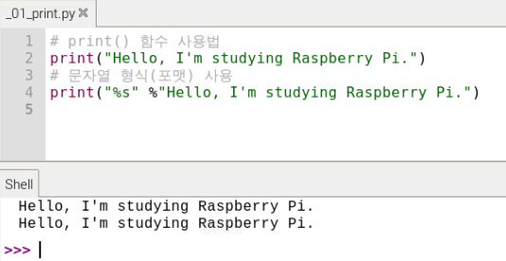
Python 언어 → print()
print()
문자열과 숫자를 출력하는 함수
프로그램 내부의 중요한 정보를 사용자에게 알려줌
주석(Comment) 처리
#-----------------------
예제1. 문자열 출력

Slide 6
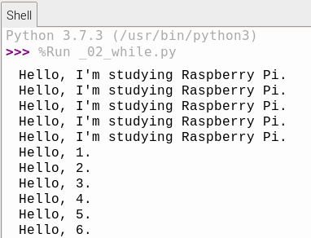
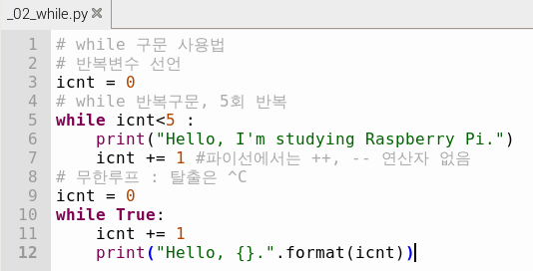

Python 언어 → while
while문
대표적인 반복 처리 구문
조건이 참(true)인 동안 반복 수행
예제2. while 활용

Slide 7
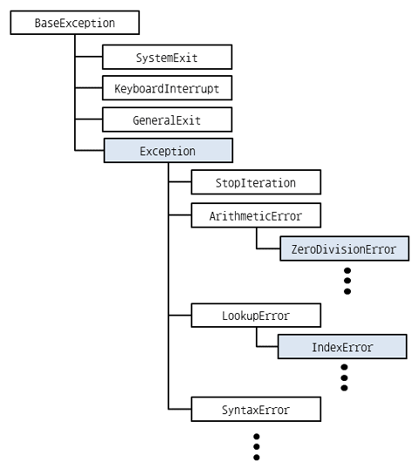
Python 언어 → try~except
try~except 문
예외(exception, 실행 중 발생한 에러)가 발생시, 처리 구문
try문 내부에서 정상 처리하다가, 예외 발생시 except문으로 이동
파이선의 예외 계층도

Slide 8
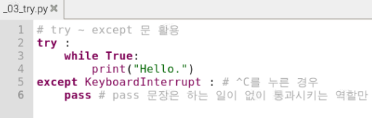
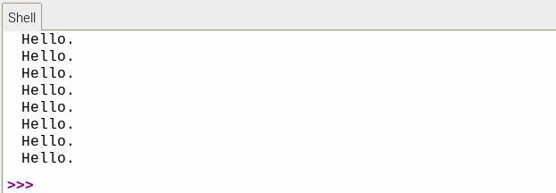
Python 언어 → try~except
KeyboardInterrupt
Ctrl+C (^C)를 클릭하였을 경우 발생하는 예외
현재 실행하고 있는 코드를 종료하고자 할 때, 사용
예제3. KeyboardInterrupt 예외처리

Slide 9
Python 언어 → time.sleep()
time 라이브러리
날짜와 시간 처리를 위한 라이브러리
time.time() → 1970년 1월 1일 0시 0분 0초 이후 경과된 시간을 초 단위로 변환
time.localtime() → 현재 지역의 지역시를 이용하여 날짜와 시간형태로 변환
time.sleep() → 프로그램의 실행을 지정된 시간만큼 일시정지

Slide 10
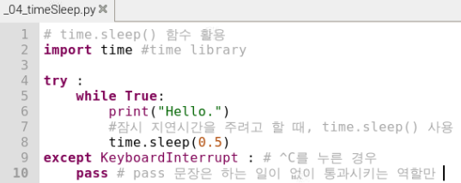
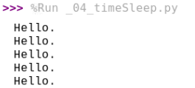
Python 언어 → time.sleep()
예제4. time.sleep()

Slide 11
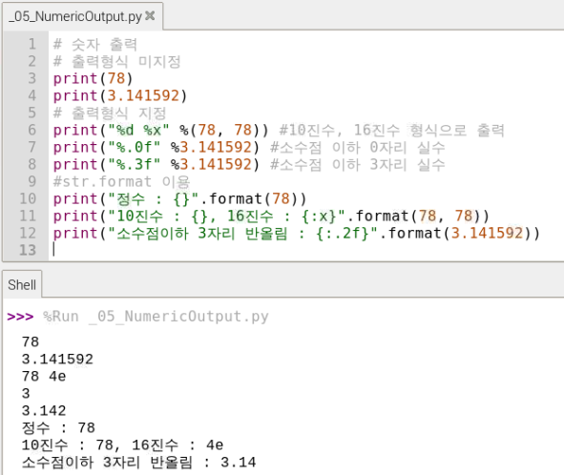
Python 언어 → 숫자 출력
예제5. 숫자 출력

Slide 12



[참고]전자회로(Electronic Circuit)
전자회로(電子回路)
다이오드, 저항, 유도자, 콘덴서, 트랜지스터와 같은 개별적인 전자 부품들(electronic components)로 구성된 전기회로
전기회로(電氣回路, Electric Circuit)
전기가 흐를 수 있도록 설치된 닫힌 회로
회로에는 저항, 축전기, 코일 등 다양한 전기 소자들이 전선으로 연결
회로에 공급되는 전기의 종류에 따라 직류회로와 교류회로로 구분
Switch On
Switch Off
<Closed Circuit>
<Open Circuit>
<열린(개방) 회로와 닫힌(폐) 회로>

Slide 13
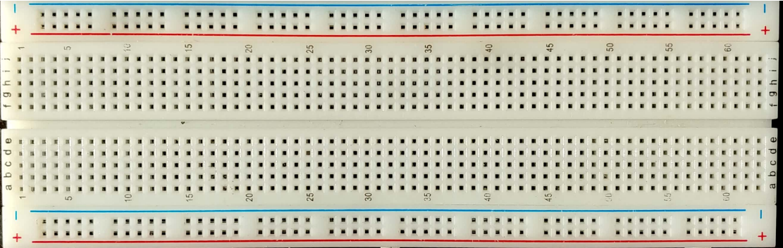
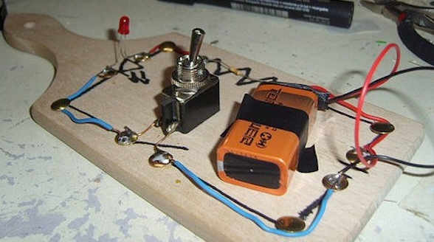
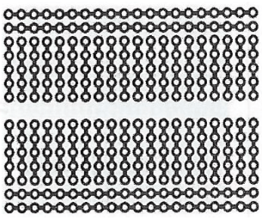
[참고] 전자회로(Electronic Circuit)
브레드 보드(Bread Board)
납땜을 하지 않고 전자회로 시제품을 꾸밀 수 있는 재사용 가능한 장치
초기 “빵을 자르던 나무 식판”에 못을 박아 고정하던 것에서 빵판이라는 이름이 유래
위/아래에 가로로 연결된 power rail과 ground rail이 일렬로 연결
내부의 홀은 5개씩 세로로 연결
<830홀 브레드 보드>

Slide 14


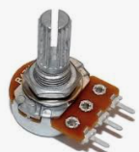

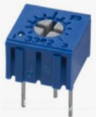

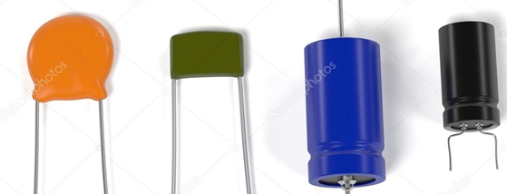


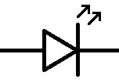
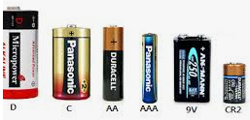


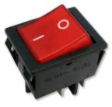
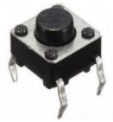


[참고] 전자회로(Electronic Circuit)
주요 부품과 회로기호
명칭 | 사진 | 회로기호 | 역할
저항 |  |  | 전류의 흐름을 방해하는 소자. 단위는 Ω (옴)
가변저항 |  |  | 저항값을 임의로 바꿀 수 있는 저항
커패시터 |  |  | 전기를 일시적으로 저장. 콘덴서 혹은 축전기라 불림. F(패럿)
LED |  |  | 순압향 전압을 인가할 때, 빛을 발광하는 표시장치
전원 |  |  | 전기회로에 에너지를 공급하는 장치
접지 | - |  | 0 전위를 제공하는 단자
스위치 |  |  | 회로를 On/Off 시키는 전기소자
<주요 부품과 회로기호>

Slide 15
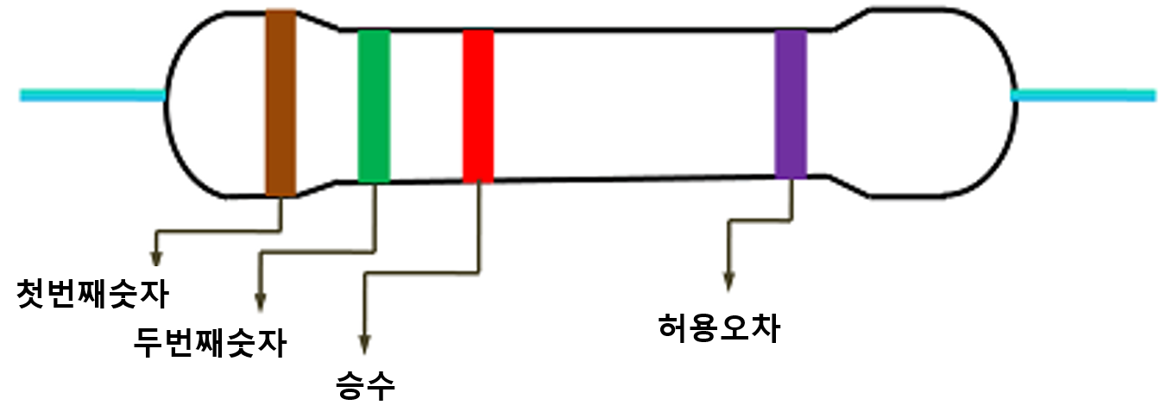
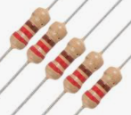
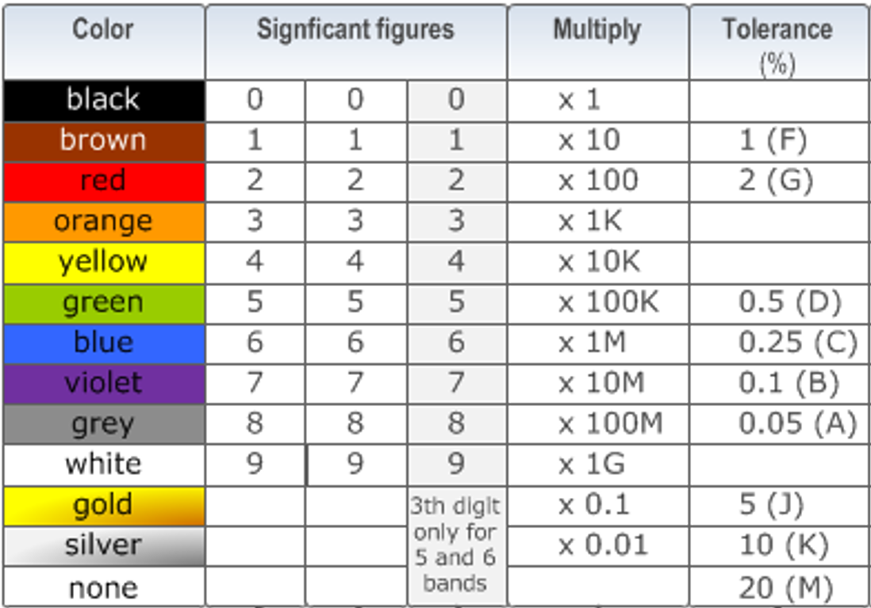
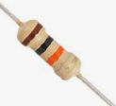
[참고] 전자회로(Electronic Circuit)
저항(Resistor)
저항은 전류가 흐르는 것을 방해하여 흐르는 전류량을 제한하게 하는 장치 → 안전을 위해 꼭 필요
저항값은 띠 모양으로 표기하고 있음
적적갈
2 2 1(0이 1개) → 220Ω
갈흑등
1 0 3(0이 3개) → 10,000Ω
→ 10KΩ
<4-band 저항의 color code와 실습에 사용할 저항기>

Slide 16
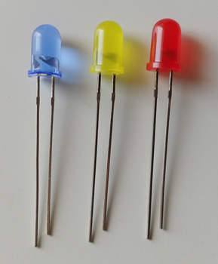
[참고] 전자회로(Electronic Circuit)
LED (Light Emitting Diode)
전압이 인가되었을 때 빛을 발생하도록 만든 다이오드
전자제어에서의 대표적 표시장치 중 하나
2개 다리 중 길이가 긴 것이 양극(Anode), 짧은 것이 음극(Cathode)
동작 전압은 1.6V(Red LED) ~ 3.4V(Blue LED) 정도
<LED>

Slide 17
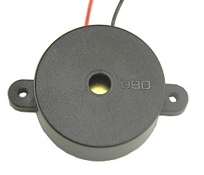
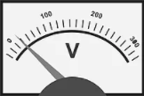

[참고] 전자회로(Electronic Circuit)
부저 (Buzzer)
피에조(Piezo) 현상은 압전효과 및 역압전효과를 일으킴
압전효과 : 외부 압력 변화 → 전압 발생 → 압전센서, 라이터 점화
역압전효과 : 전압 변화 → 물리변형 → 피에조 부저
피에조 부저(Buzzer)
전기신호를 받아 음파(진동)을 발생시켜 소리를 내도록 하는 장치
전달되는 주파수에 따라 소리의 높낮이가 결정
(a) 부저의 모양 (b) 압전효과(piezoelectric effect) (c) 역압전효과(inverse piezoelectric effect)
<피에조 부저의 원리>

Slide 18
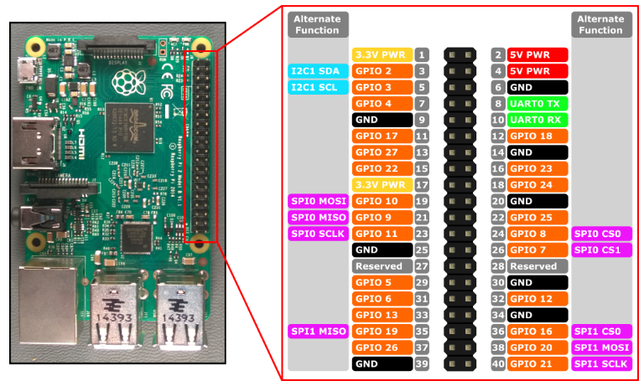
라즈베리파이 핀 맵

Slide 19
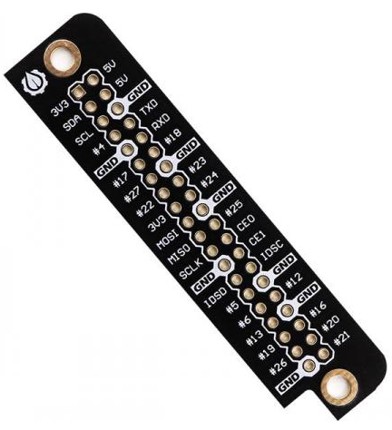
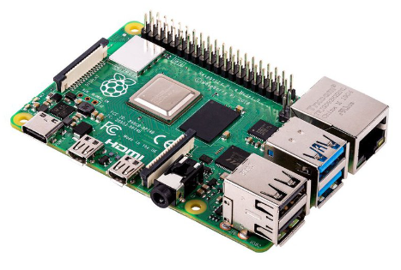
실습에 사용할 레퍼런스 보드
레퍼런스 보드
라즈베리파이의 GPIO핀 번호를 쉽게 식별하여, 잘못된 연결로 인한 불필요한 장비 손상을 방지

Slide 20
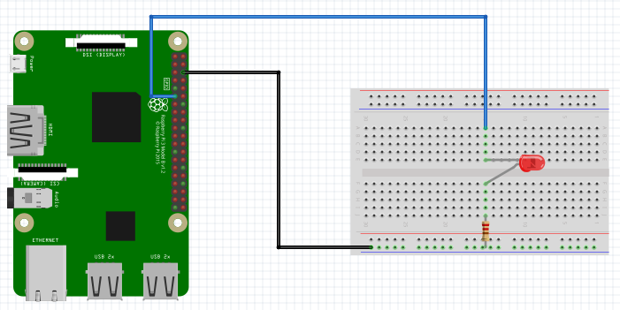
LED 점멸 실습 회로
회로구성
GPIO17 → LED 양극(Anode) → LED 음극(Cathode) → 저항 220Ω → GND
GPIO17에 HIGH → LED On
GPIO17에 LOW → LED Off
GPIO17
GND
LED
저항(220Ω)

Slide 21
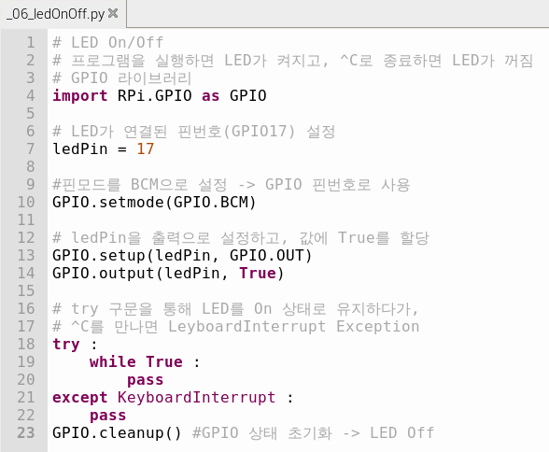
LED 점멸
예제 6. LED 점멸 → 실행하면 LED 켜지고, ^C 누르면 꺼짐

Slide 22
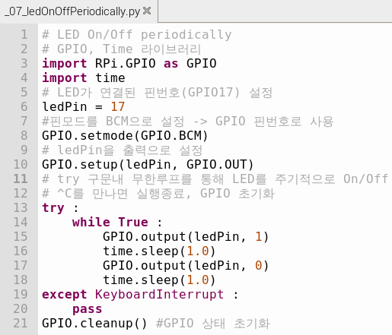
LED 점멸
예제 7. LED 반복 점멸 → 1초간격으로 점멸하다가, ^C 종료

Slide 23
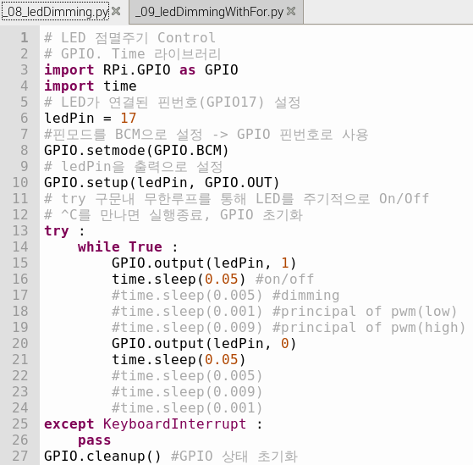
LED 점멸
예제 8. LED의 점멸주기 변경 → 밝기 제어 → 주석변경 실행

Slide 24
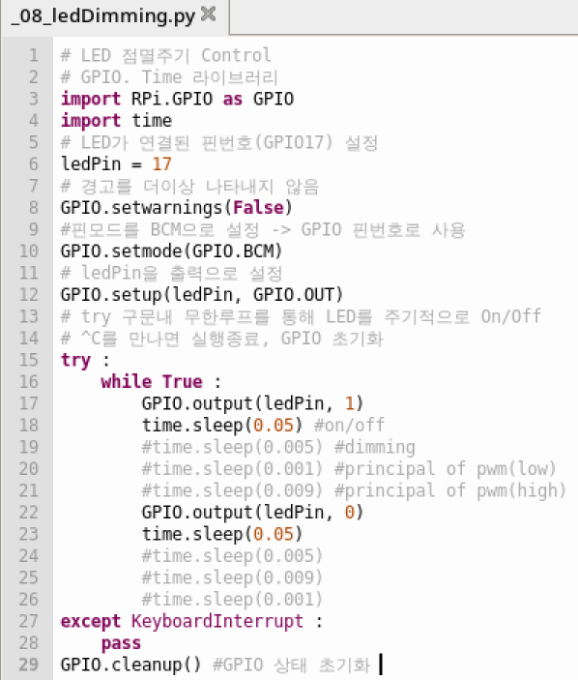
LED 점멸
예제 8. LED의 점멸주기 변경 → 밝기 제어 → 주석변경 실행

Slide 25

Coffee Break

Slide 26
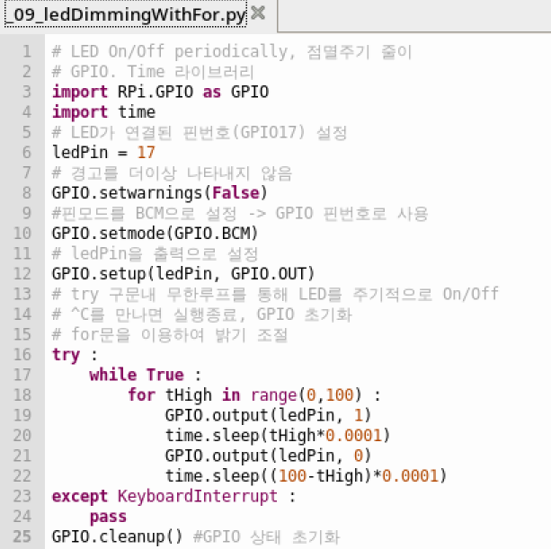
LED 점멸
예제 9. for문을 이용하여 LED 밝기를 연속적으로 조절

Slide 27
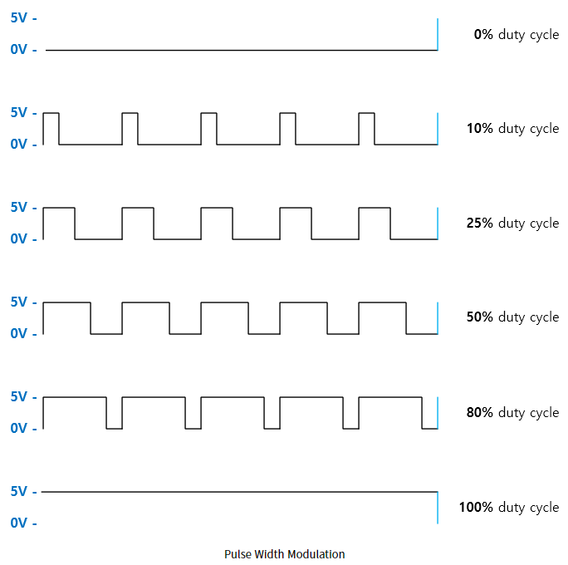
라즈베리파이의 PWM
PWM(Pulse Width Modulation)
MCU나 단일보드 컴퓨터는 복잡한 회로 때문에 진정한 아날로그 신호를 생성하지 못함
디지털 출력으로 아날로그 회로를 제어하는 강력한 기법
duty cycle로 출력 크기 조절
가격과 전력소모 감소
Raspberry Pi도 PWM 기능을 제공하며, 이는 아날로그 신호의 근사치
Duty Cycle : 0%~100%
Arduino에서는?
최대 19.2MHz의 PWM 신호 생성 가능
<PWM 동작의 원리>

Slide 28
라즈베리파이의 PWM 관련 함수
메서드 | 기능
GPIO.PWM(ch, freq) | PWM 인스턴스 생성
(인스턴스).start(duty) | 듀티 사이클에 해당하는 PWM 신호를 시작
(인스턴스).ChangeFrequency(freq) | PWM 출력의 주파수 변경
(인스턴스).ChangeDutyCycle(duty) | PWM 출력의 Duty Cycle 변경
(인스턴스).stop() | 해당 채널의 PWM 출력 중지

Slide 29
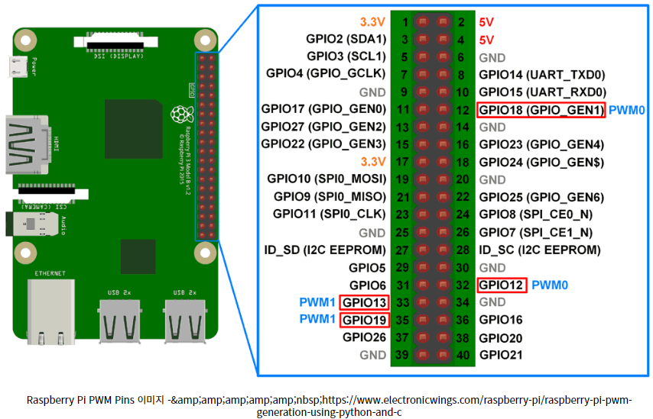
라즈베리파이의 PWM
라즈베리파이의 PWM 핀
하드웨어 PWM 핀 → GPIO12, GPIO13, GPIO18, GPIO19
소프트웨어 PWM 핀 → 모든 GPIO → 실습은 GPIO17 이용

Slide 30
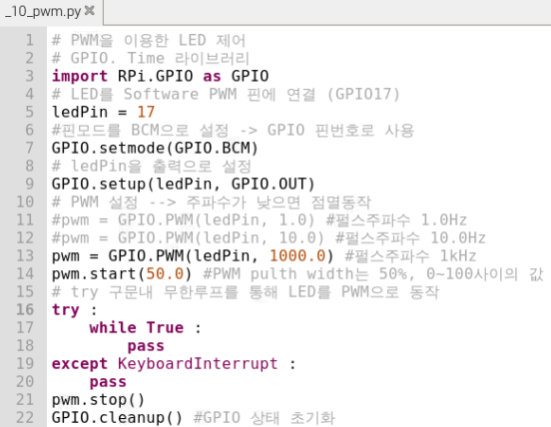
PWM을 이용한 LED 점멸 및 밝기 조절
예제 10. PWM 활용
펄스 주파수가 낮으면 점멸, 높으면 밝기 동작 수행

Slide 31
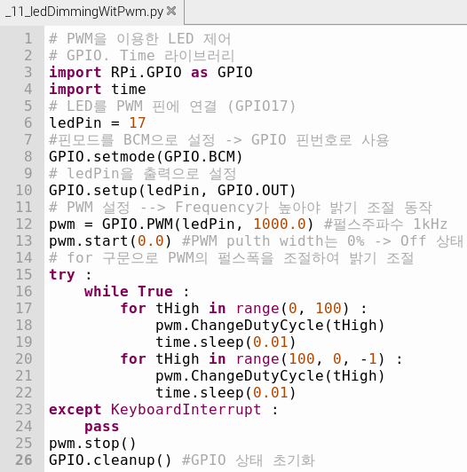
PWM을 이용한 LED 밝기 조절
예제 11. 100단계 밝기 조절 → 펄스 주파수가 높아야 함

Slide 32
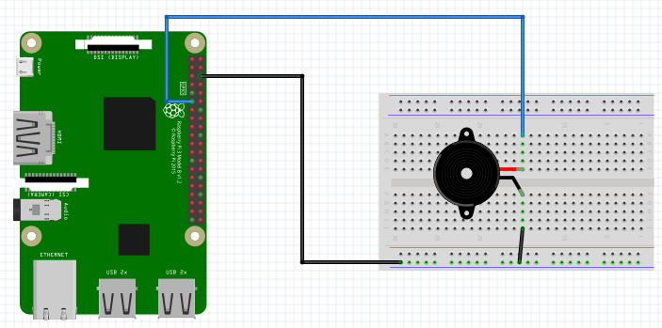
Buzzer 실습 회로
회로구성
GPIO17 → 부저 (+) 단자 → 부저 (-) 단자 → GND
클럭 주파수에 따라 다른 음을 냄
GPIO17
GND
Buzzer

Slide 33
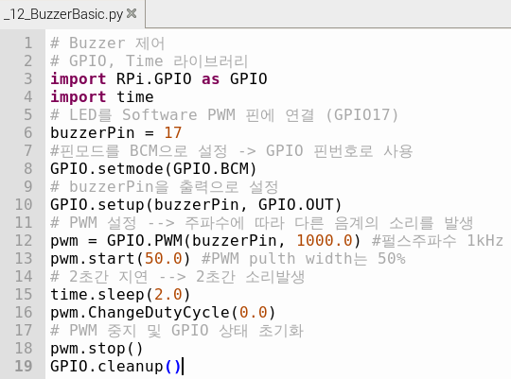
부저 제어
예제 12. 부저 기본 동작
프로그램을 실행하면 2초간 1kHz의 “삐~~” 소리를 발생함

Slide 34
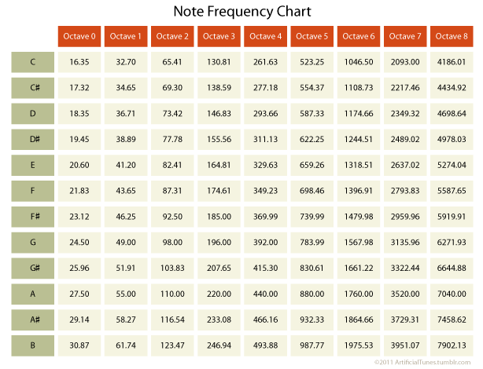
부저 제어
음계의 주파수

Slide 35
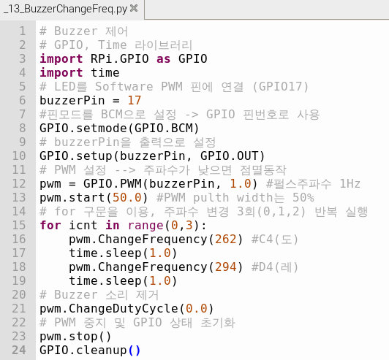
부저 제어
주파수 변경으로 다른 소리 내기 → 도레도레도레

Slide 36
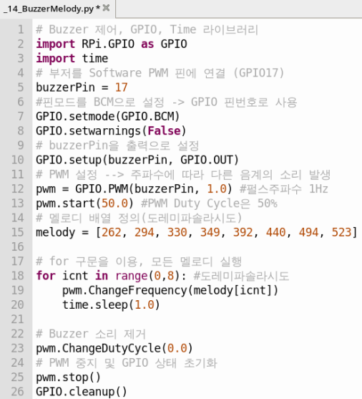
부저 제어
멜로디 재생 → 음계(도레미파솔라시도)

Slide 37
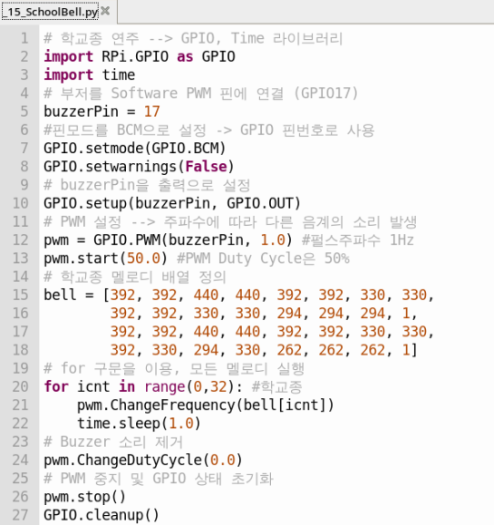
부저 제어
학교종 연주

Slide 38
Summary
파이선 기본 명령
print(), while, for, try ~ except ~, KeyboardInterrupt
Library : RPi.GPIO, time
LED 제어
점멸
밝기
Buzzer 제어
소리내기
멜로디 재생

Slide 39
단어
단어 | 발음 | 뜻 | 단어 | 발음 | 뜻
already |  |  | module
anode |  |  | note
cathode |  |  | open
change |  |  | output
channel |  |  | pass
chart |  |  | power
circuit |  |  | principal
clean |  |  | print
close |  |  | rail
comment |  |  | range
continue |  |  | recent
cycle |  |  | resist
disable |  |  | runtime
duty |  |  | setup
electronic |  |  | sleep
exception |  |  | stop
format |  |  | study
frequency |  |  | switch
ground |  |  | traceback
import |  |  | try
in use |  |  | true
interrupt |  |  | warning
local |  |  | while
melody

Slide 40
단어
용어 | 의미
Breadboard
Buzzer
buzzer
duty cycle
GPIO
GPIO.BCM
GPIO.BOARD
GPIO.OUT
ground
LED
piezo effect
PWM
Python
resistor
RPi.GPIO
while true :
레퍼런스 보드

Slide 41
알아야 할 용어
Python 언어
print()
while
try ~ except
Exception
Python Library
RPi.GPIO
Time
소자
Breadboard
Resistor
LED
Buzzer
GND
Pin Map
GPIO
PWM
Duty Cycle
Note Frequency

Slide 42
과제
단계별 실행 과정을 촬영 혹은 캡처하여 제출
예제의 실행결과
도전과제
2개의 LED를 연결하고, 점멸 및 밝기 동작을 수행, 두 LED는 동일한 동작을 수행

Slide 43

질의 응답
No question, no learning !!!
No dumb question !!!
I’m here to be interrupted.
I’m an interrupt-driven professor.
I teach less, students learn more.

